Slide 1


A estrela gigante
que desapareceu

Slide 2
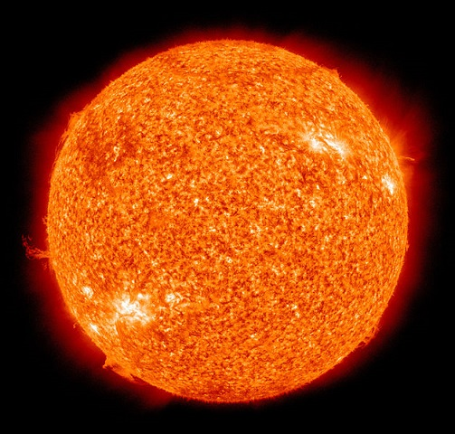
O que é uma Estrela?

Slide 3
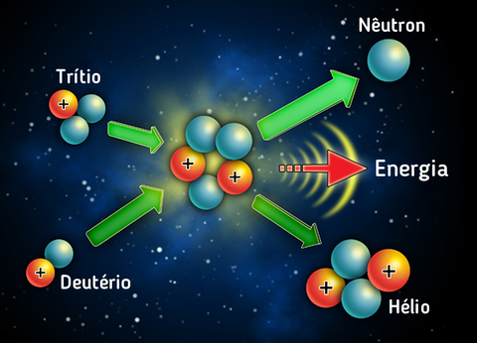
Fusão ?

Slide 4
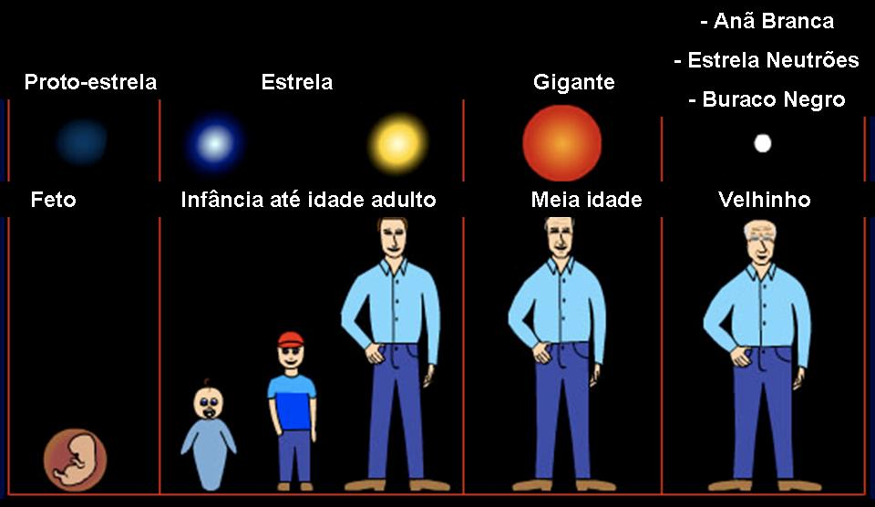
A vida de uma estrela

Slide 5
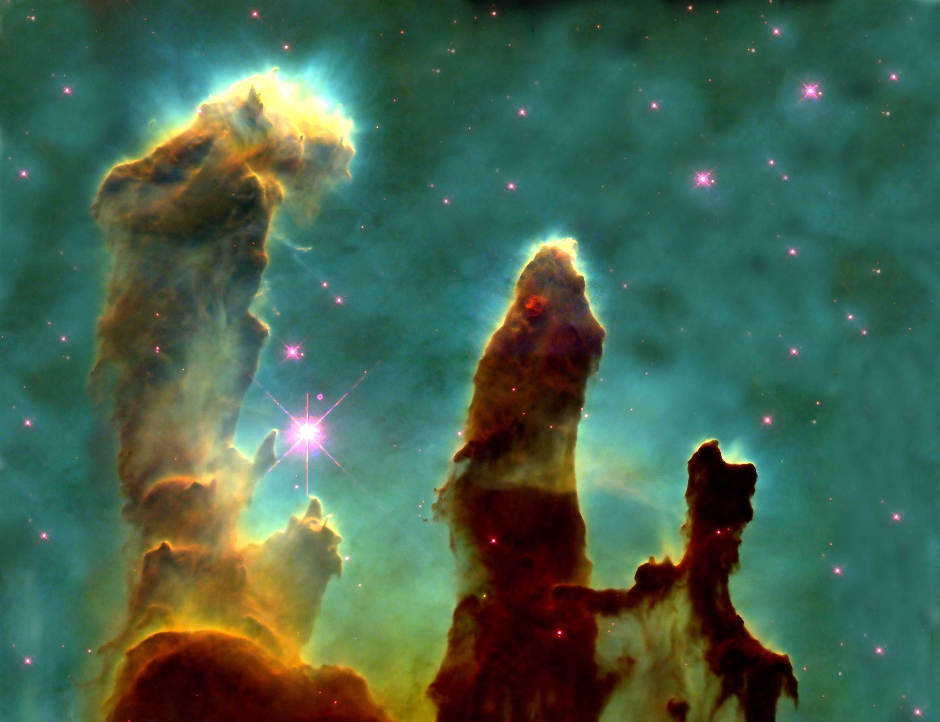
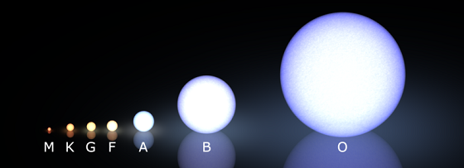
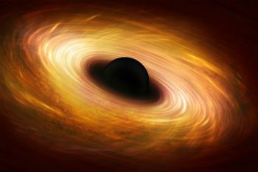
Como nasce uma estrela ?
Estrelas da Sequência principal
Colapso Gravitacional
Meio Interestrelar
Fusão de H
Ejeção de toda a massa ou parte dela
Fim do H
Complexa sequência de eventos
( Evolução Estrelar)
Objeto Compacto
Buraco Negro, Estrela de Nêutrons ou Anã Branca

Slide 6
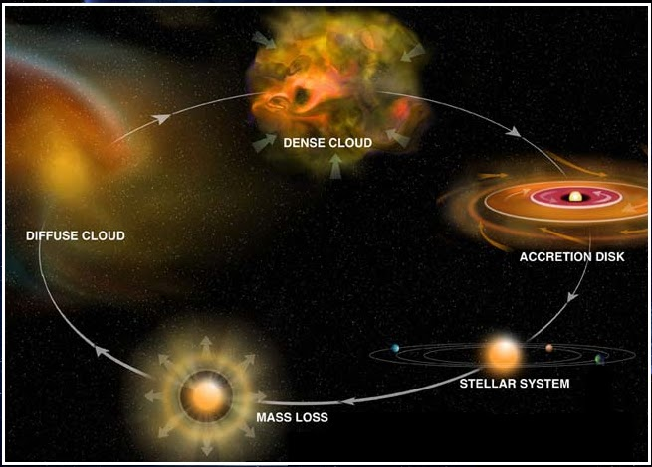

Slide 7
O que mantem uma estrela ?
Uma estrela fica estável durante a maior parte de sua vida tudo graças a briga entre:
Gravidade
X
Calor

Slide 8
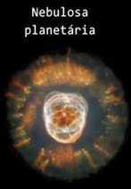



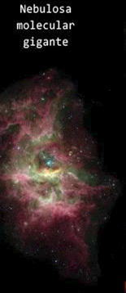
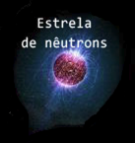
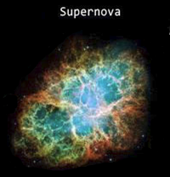

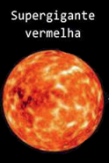
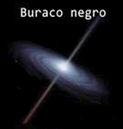
Evolução Estrelar

Slide 9
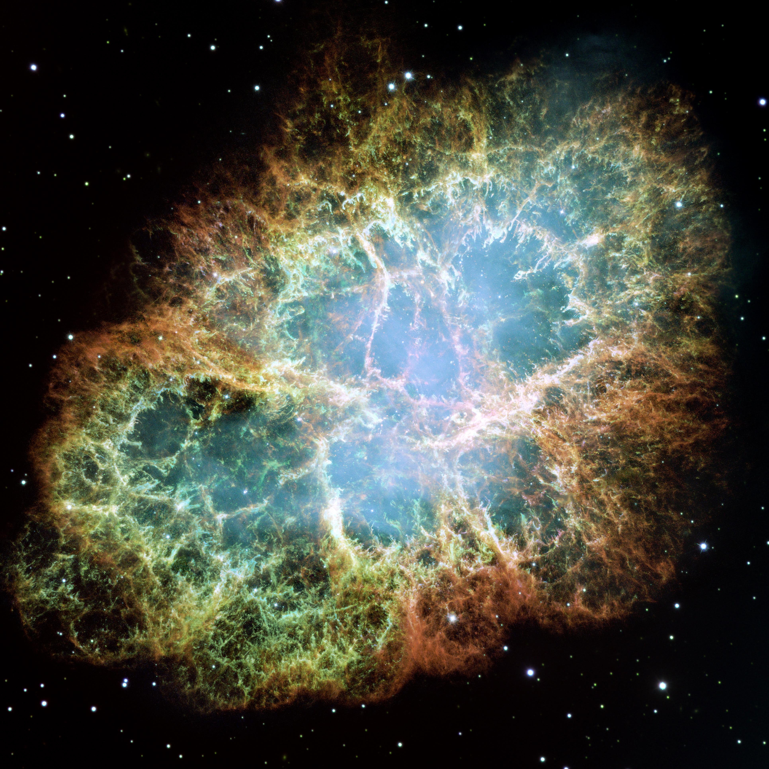
As Supernovas
Basicamente uma supernova é a explosão causada por uma estrela de grande massa quando a mesma morre.

Slide 10


Slide 11

Estrelas Massivas
Fe inerte
Fusão Si
Fusão Mg
Fusão Ne
Fusão O
Fusão C
Fusão He
Fusão H
“envelope” de H
Crédito : André Luiz da Silva/CDA/CDCC/USP, baseado em figura de Chaisson & McMillan, Astronomy Today

Slide 12
Quando o núcleo da estrela não realiza mais fusão, a Gravidade ganha a briga contra o calor fazendo as camadas externas da estrela caírem em cima do núcleo.
Isso costuma acontecer com estrelas com mais de 8 massas solares.

Slide 13
Porque costuma acontece???
Não é sempre assim ?

Slide 14


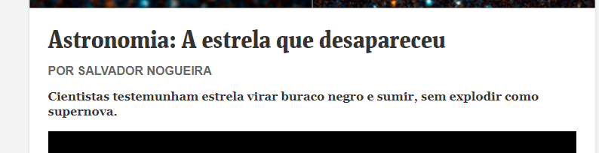

Slide 15
A estrela em questão, chamada de N6946-BH1 e localizada na galáxia NGC 6946, tinha 25 vezes a massa do nosso sol e deveria ter explodido e virado uma supernova brilhante, mas apenas apagou-se. Ela começou a perder o brilho em 2009 e ficou completamente escura em 2015.

Slide 16
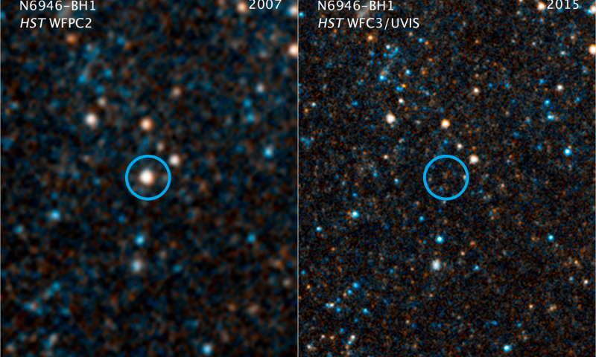

Slide 17
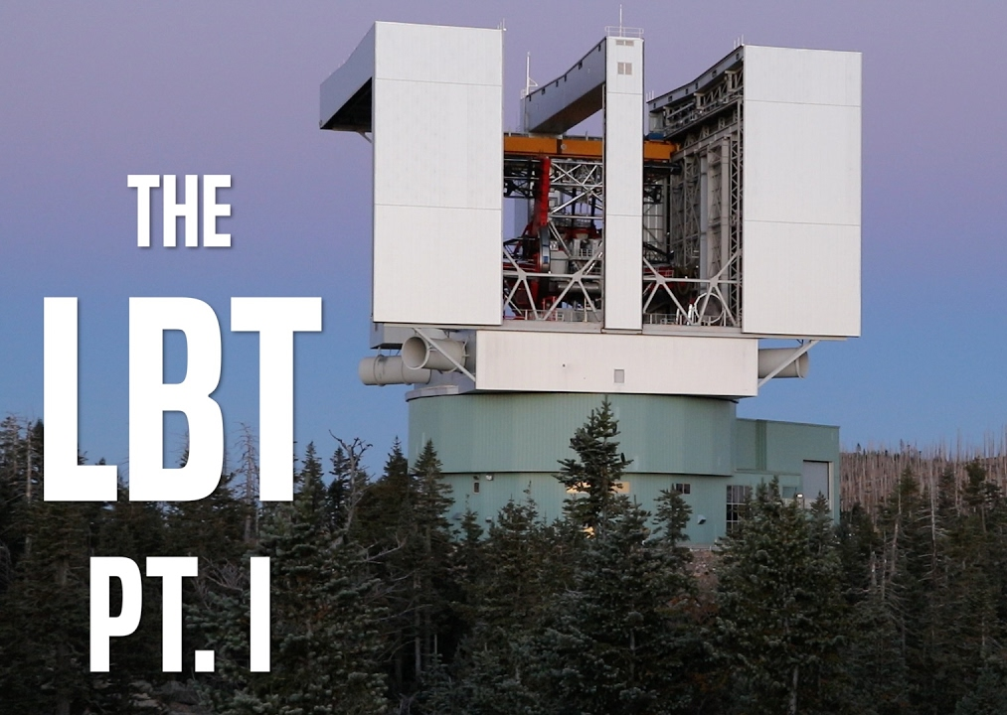
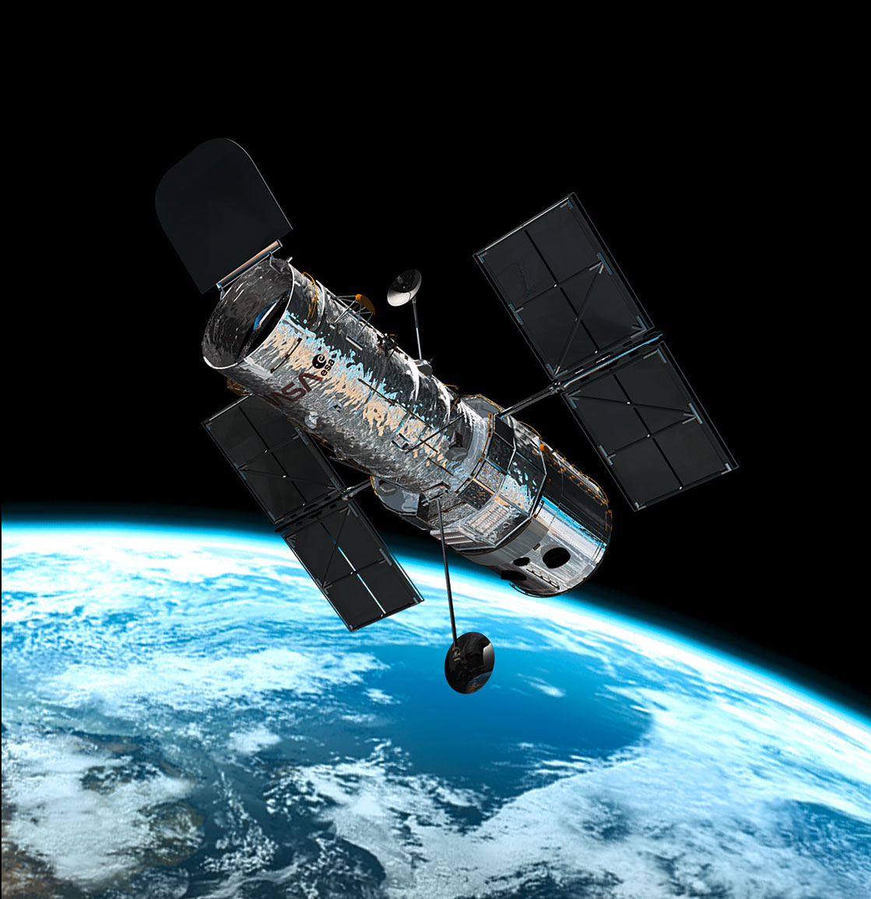
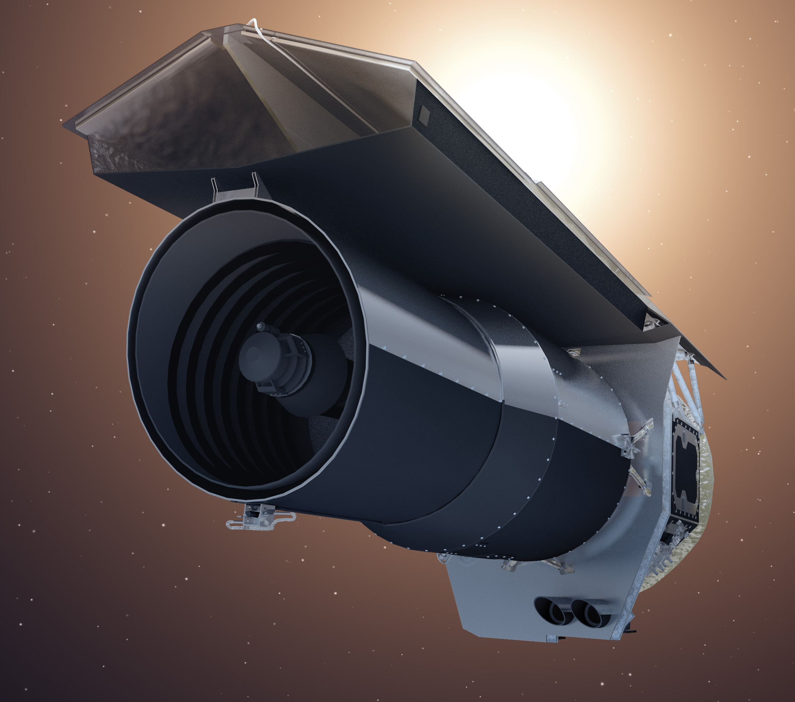
Large Binocular Telescope, Hubble e Spitzer

Slide 18
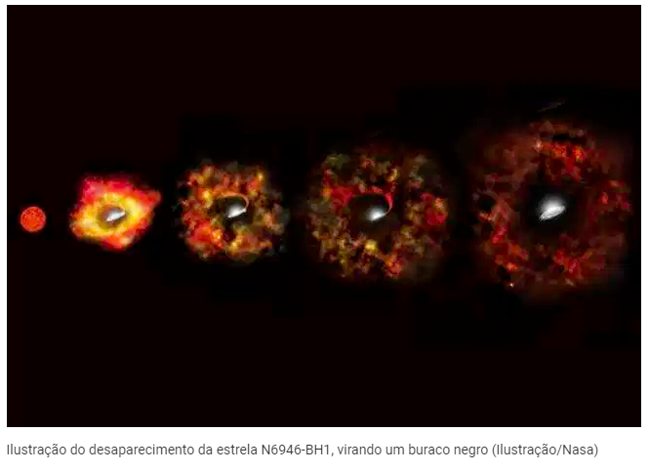

Slide 19

“Essa estrela é a única que, possivelmente, fracassou em se tornar uma supernova em sete anos de monitoramento. Durante esse período, observamos o surgimento de seis supernovas, o que sugere que 10% a 30% das estrelas massivas desaparecem sem se tornarem supernovas”
Dr. Scott Adams

Slide 20
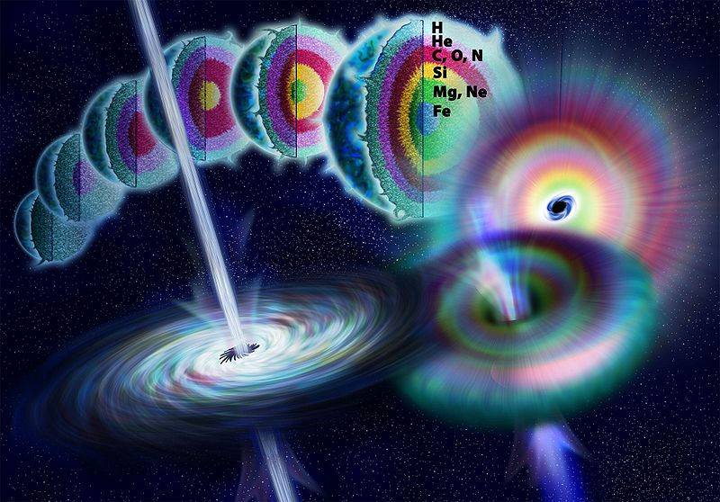

Slide 21
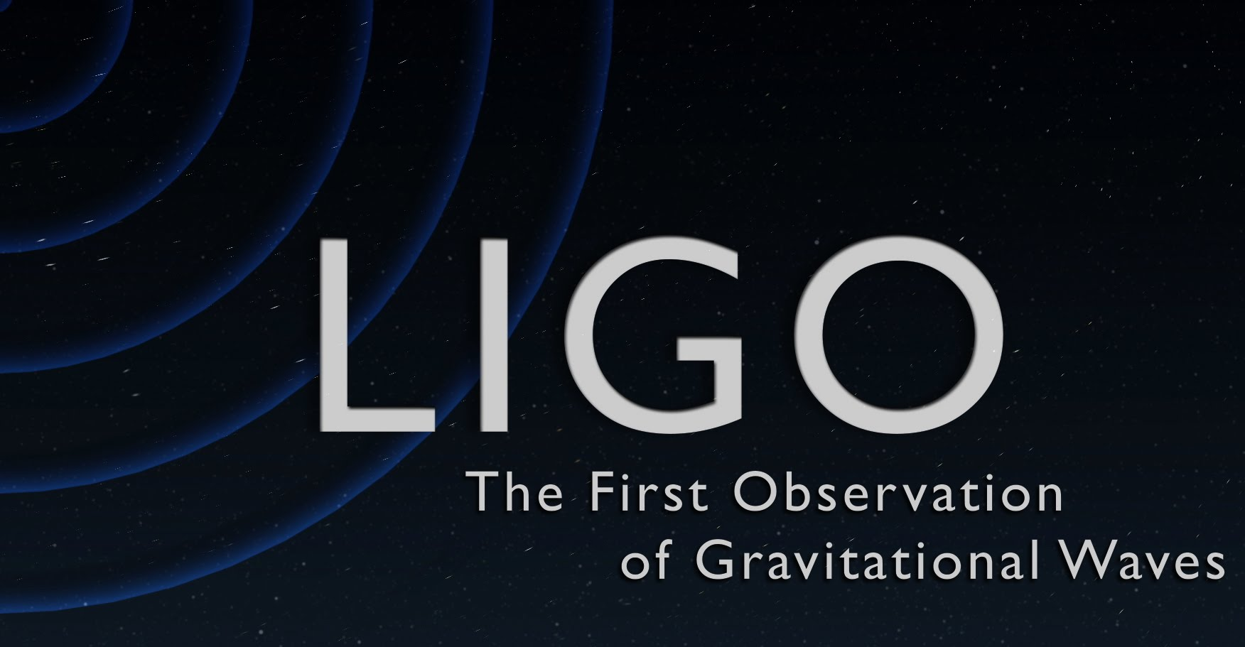
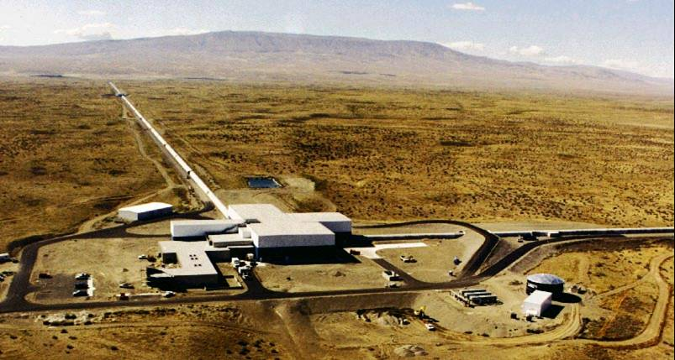
Porque o fenômeno é importante?

Slide 22
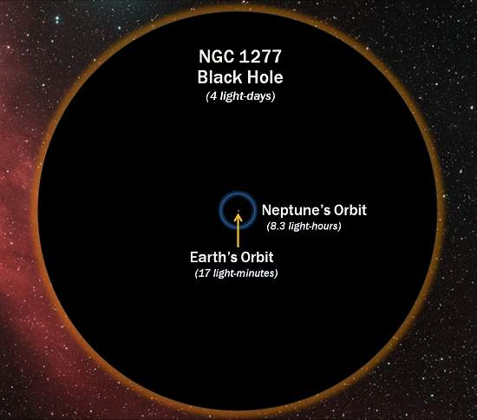

Slide 23
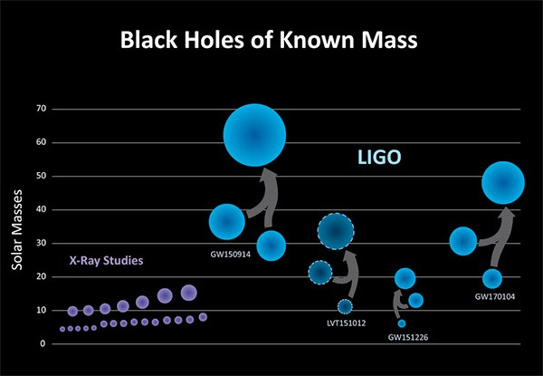

Slide 24
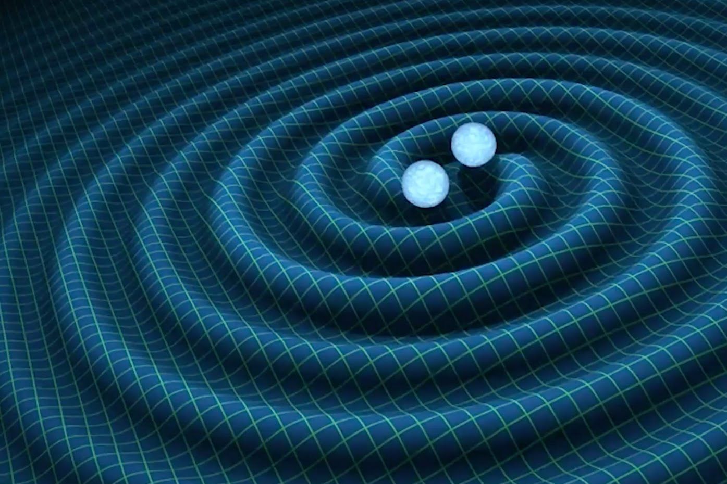

Slide 25
Obrigado !

Slide 26
Referências
http://astro.if.ufrgs.br/estrelas/node14.htm
https://en.wikipedia.org/wiki/N6946-BH1
https://hypescience.com/pesquisadores-flagram-estrela-virando-buraco-negro-sem-explodir/
http://revistagalileu.globo.com/blogs/Luneta/noticia/2017/05/luneta-49-astronomos-flagram-estrela-gigante-virando-buraco-negro.html
http://mensageirosideral.blogfolha.uol.com.br/2017/05/29/astronomia-a-estrela-que-desapareceu/#
https://hypescience.com/supernova-o-que-e/

